Slide 1

2 15
自从有了你
生命变得有意义

Slide 2
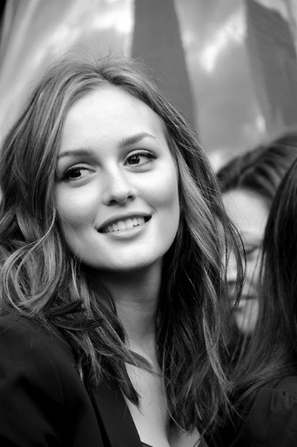
在最好的年纪
遇到你
才算没有辜负自己

Slide 3

那晚
我牵了你的手
我从未有过的感觉
我的另一半

Slide 4
520那一天
我说过：
要和你一生一世

Slide 5

和你在一起
时间过得真快
看着每次离去的背影
我有点不舍

Slide 6

深夜
讲蛋蛋最爱听的故事
《公主和白马王子》
直到你睡去
我已经想好了好多情节
准备给你讲一千零一夜个故事

Slide 7
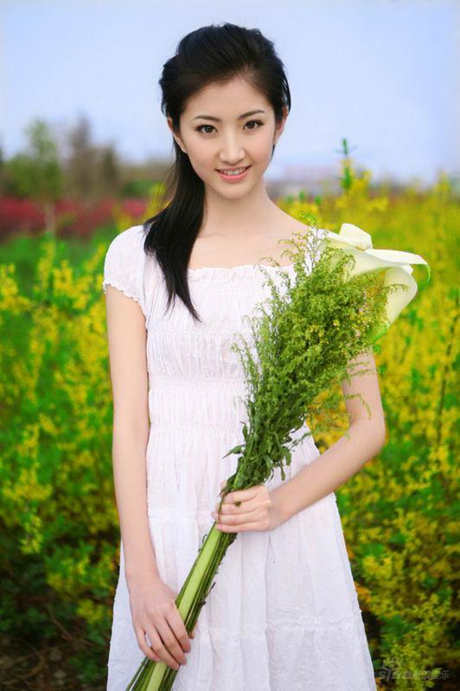
低调，低调，再……
我都听蛋蛋的
不喜欢看到你生气的样子

Slide 8

大家都说你可亲了
我也不知道为什么
和蛋蛋在一起
总想亲你一下
该不会说我流氓吧
~~~~(>_<)~~~~

Slide 9
请允许我申明一下：
1.我专情、专一
2.我不会轻易伤害白白的
3.我只对你一个女生好，
真的蛋蛋
4.我真的很珍惜你

Slide 10

这是我们第一次逛街的合影
般配
和谐
第一次就配合就的这么默契
蛋蛋的
FQ相

Slide 11
陪你，从一开始
第一次见面
刘姐办公室
说你可亲了
为你送工衣
担心你冷
那夜，牵手成功，
你说要去马尔代夫
1
2
3
4
5
去三厂看你
只为遇见你
陪你走过很多
熟悉的道路

Slide 12


既然我姓刘，我就能留住你的心

Slide 13
想吃吗！
我做的饭
是蛋蛋的
最爱

Slide 14

我们结婚吧！
Will you merry me？

Slide 15
